Slide 1
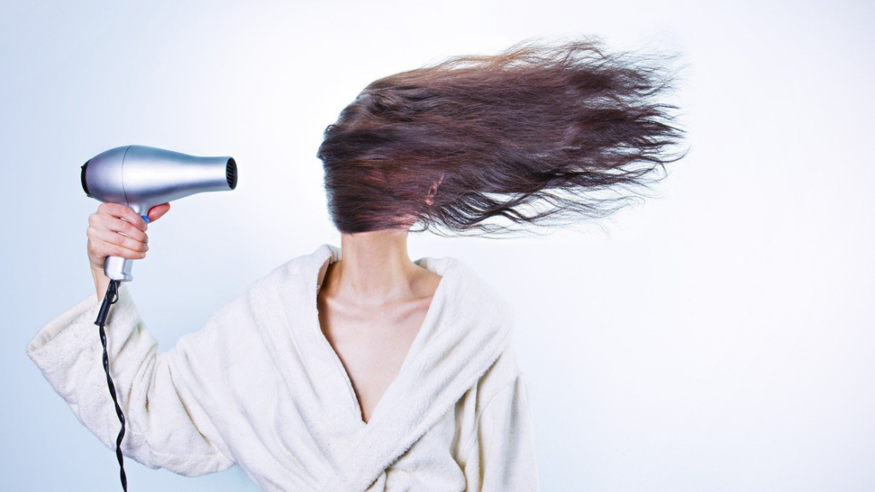
이미지 인식을 통한 모발 상태 분류 모델
이현중
이연교
전민정
Notes:
안녕하십니까. 이미지인식 프로젝트 마지막 발표를 맡게 된 (?조) 이현중입니다.
저희 프로젝트명은
(클릭) 이미지 인식을 통한 모발 상태 분류 모델입니다.

Slide 2
INDEX
모델 주제
데이터
모델링
결과 분석
1
2
3
4
모델별 해석
개선사항
확장 가능성
선정 배경
주제 소개
수집
전처리
모델 설계
성능 개선
가상앱 출시
Notes:
저희 발표는 모델 주제 데이터 모델링 결과 분석의 순서로 진행됩니다. 결과 분석의 확장 가능성을 직관적으로 보여주기 위해 가상 앱 발표회를 짧게 넣어봤습니다.

Slide 3
01. 모델 주제
Notes:
자 그럼 처음으로 모델 주제입니다.

Slide 4
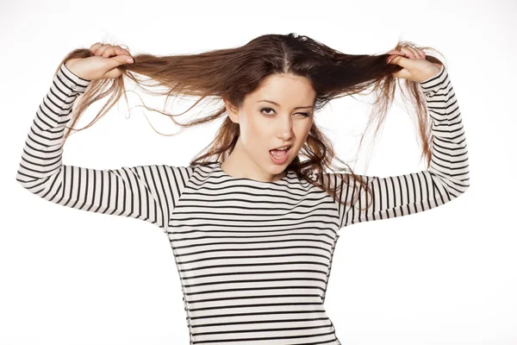
01. 모델 주제 – 선정 배경
모발 상태에 따른
제품과 케어 추천
통일된 기준이 없어 판단이 어려운
모발의 손상도 등을 객관적으로 분류해주고
제 모발이
얼마나 손상되었나요?
Notes:
현대인들은 잦은 파마나 염색으로 모발이 손상되는 경우가 많은데요 모발의 손상도는 통일된 기준이 없이 미용실에서 많이 손상되셨네요 이 정도면 괜찮아요~ 등 정확하게 판단이 어렵습니다.

Slide 5
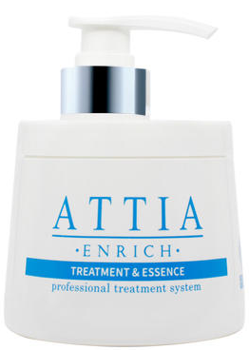
01. 모델 주제 – 선정 배경
모발 상태에 따른
제품과 케어 추천
자신의 모발 상태에 따른 적절한
피드백을 줄 수 있는 서비스가 있었으면 좋겠다고 생각하였습니다.
30% 손상이니까
쓰고
하루에 1번씩
마사지 해!

Slide 6
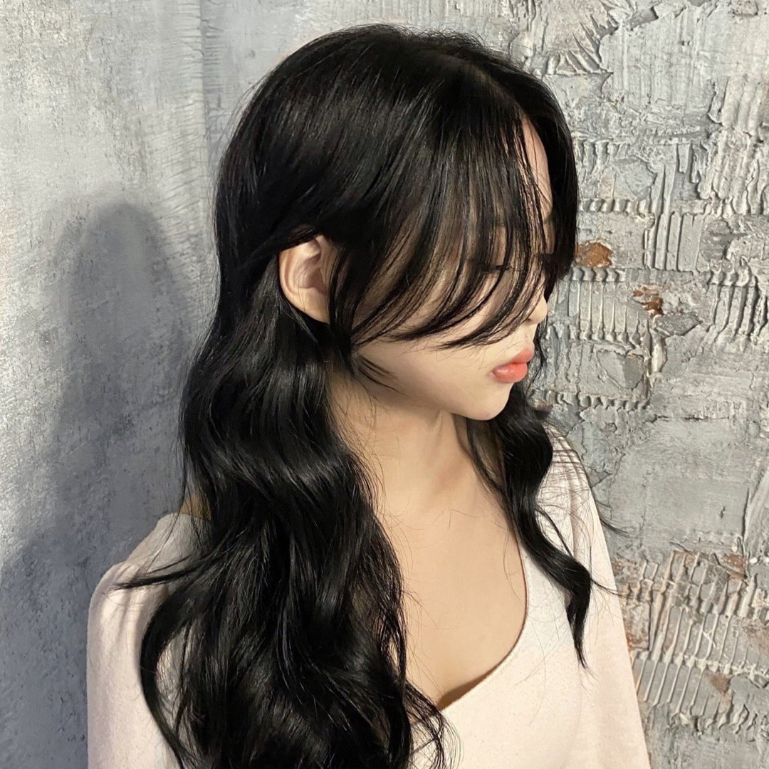
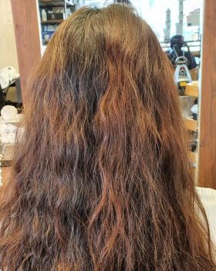
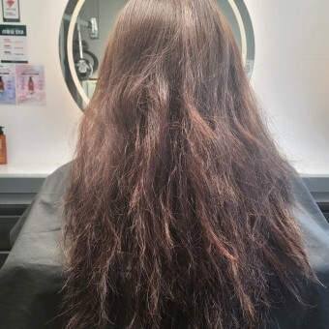
01. 모델 주제 – 주제 소개
모발 상태
자동 분류 모델
그래서 저희 팀은 사용자의 모발 사진을 보고 상태를 파악하여
자동으로 분류해주는 모델을 만들고자 했습니다.

Slide 7
01. 모델 주제 – 주제 소개
모발 상태
자동 분류 모델
그래서 저희 팀은 사용자의 모발 사진을 보고 상태를 파악하여
자동으로 분류해주는 모델을 만들고자 했습니다.
정상 모발입니다.
약손상 모발입니다.
극손상 모발입니다.

Slide 8
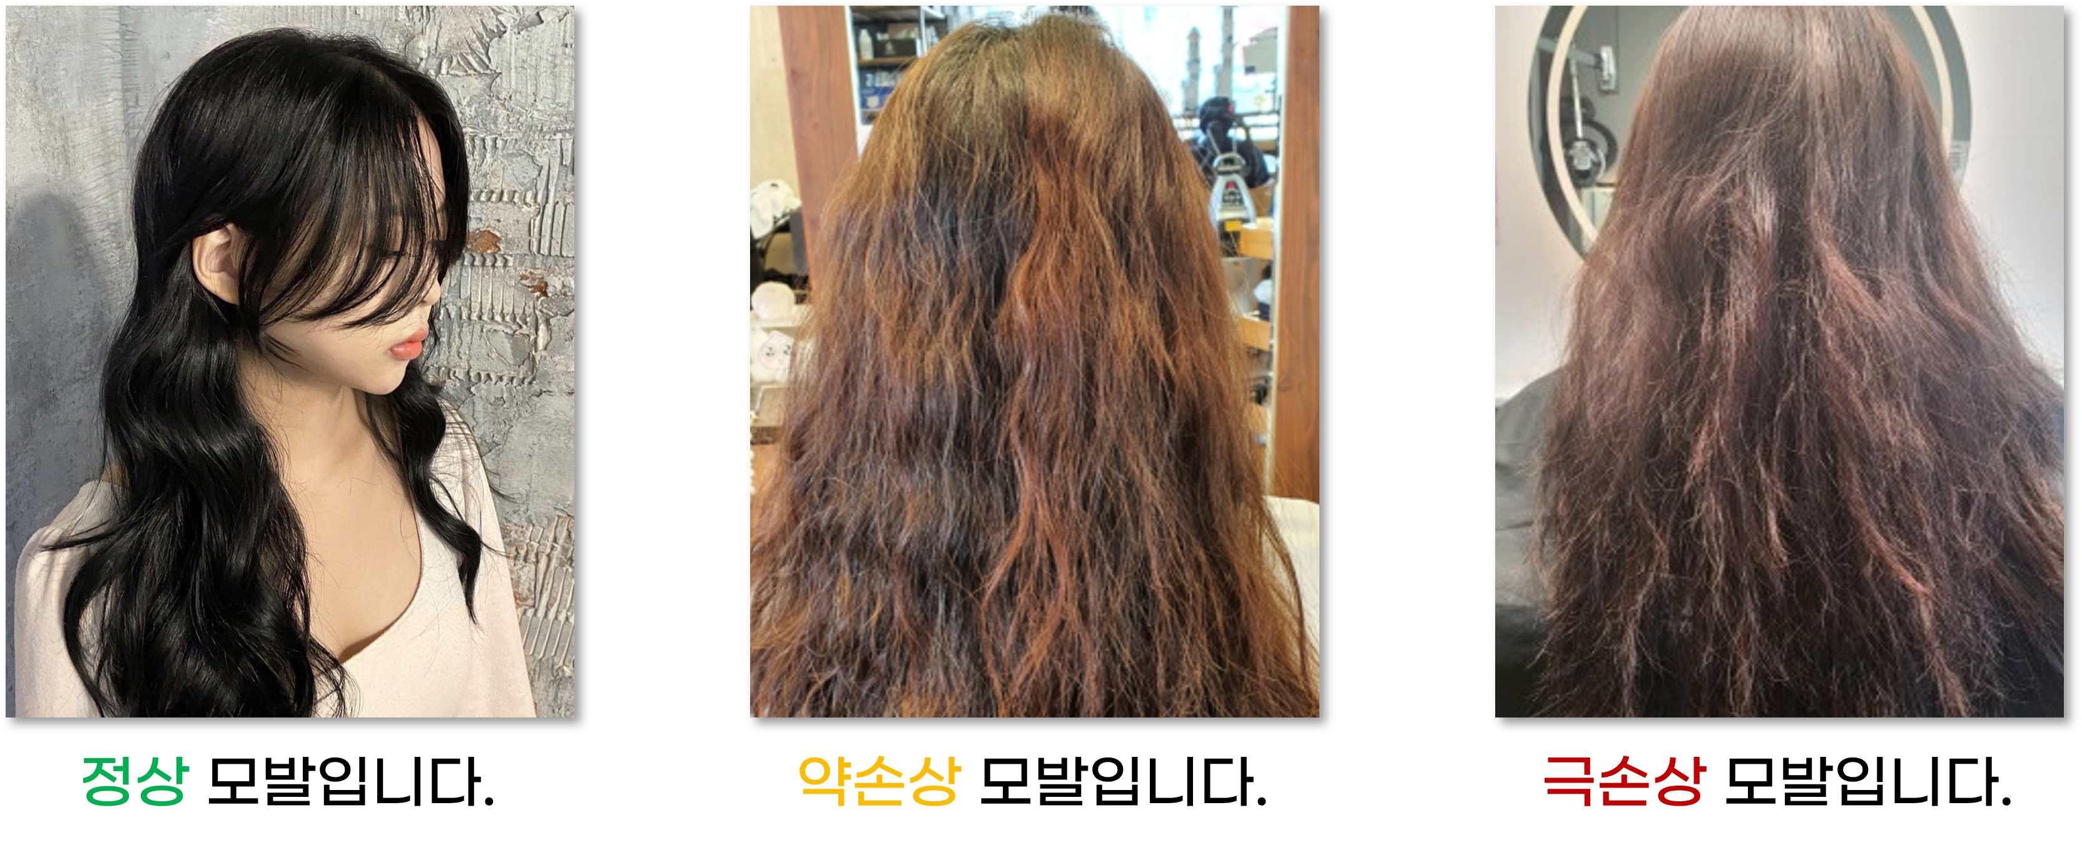
01. 모델 주제 – 주제 소개
모발 상태
자동 분류 모델
또한 모발의 손상도 분류 모델 외에도
염색 유무 / 두피 상태 분류 모델을 추가하였습니다.
염색 유무
두피 상태
Notes:
또한 모발의 손상도 분류 모델 외에도 모발의 상태에 간접적으로 영향을 미칠 수 있는 염색 유무 / 두피 상태 분류 모델을 추가하였습니다.

Slide 9
02. 데이터

Slide 10
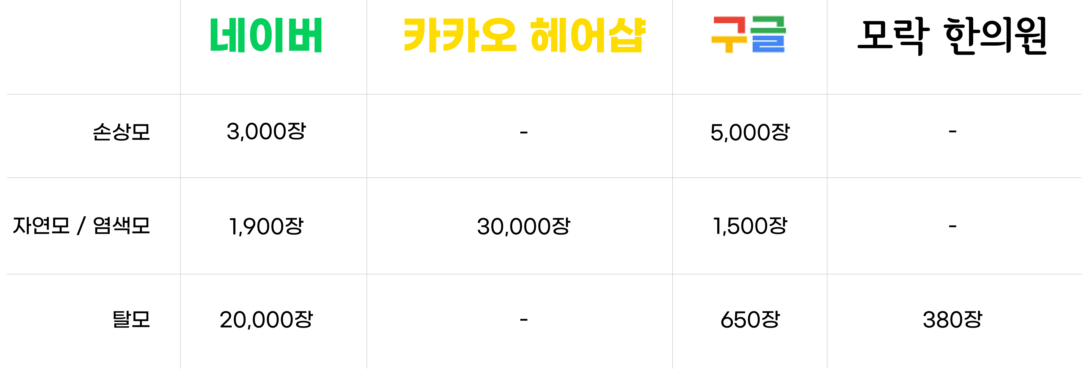
02. 데이터 – 수집
이미지크롤링
Kaggle, AI Hub 등 라벨링 된 데이터가 따로 없어
직접 라벨링 하기 위해 여러 웹사이트에서 크롤링을 진행하였습니다.
: 총 데이터 수 62,430장
Notes:
ppt에 적힌 내용, BeautifulSoup, Json, selenium을 사용해서 크롤링

Slide 11
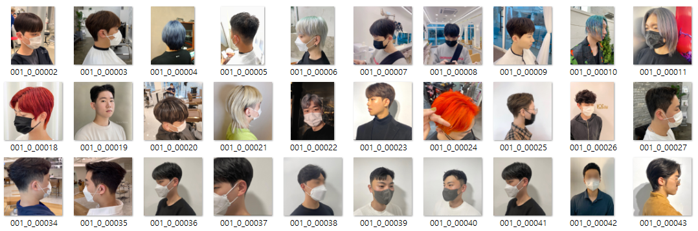
02. 데이터 – 전처리
이미지
라벨링
라벨링을 위해 크롤링한 데이터를 정제하였습니다.
헤어가 잘 보이지 않거나 헤어와 관련이 없는 이미지는 삭제하였습니다.

Slide 12
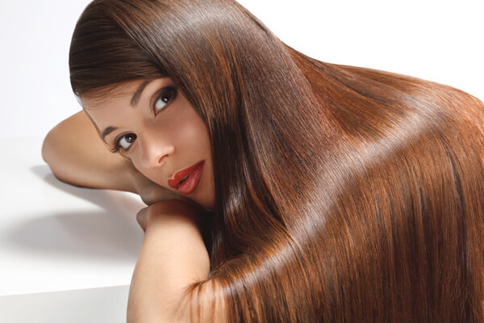
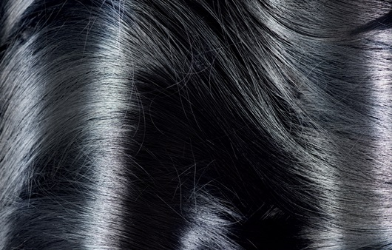
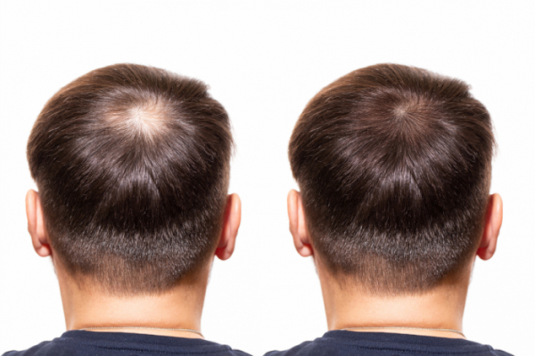
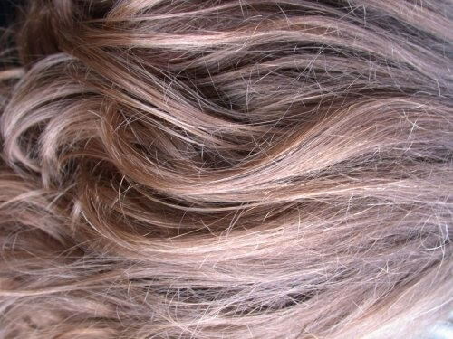
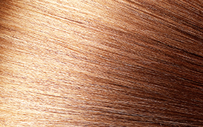
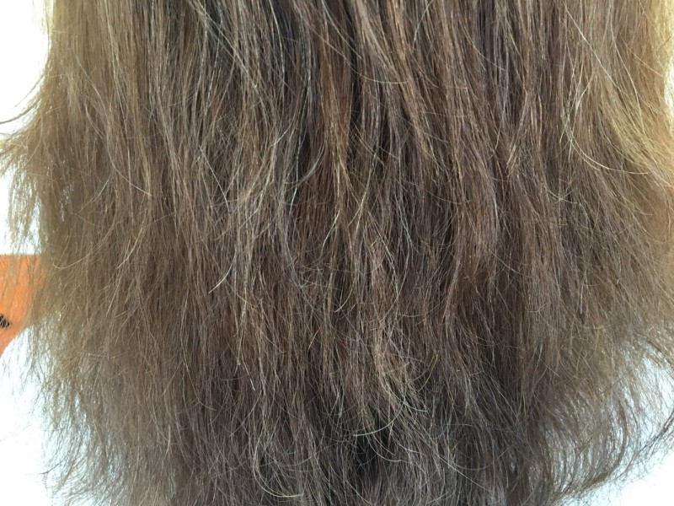
02. 데이터 – 전처리
이미지
라벨링
머리카락의 손상도에 따라 [ ‘정상’ , ‘약손상’, ‘극손상’ ] 3개의 라벨
염색 유무에 따라 [ ‘자연모’, ‘염색모’ ] 2개의 라벨
두피 상태에 따라 [ ‘탈모X’, ‘탈모O’ ] 2개의 라벨로 구분하였습니다.
정상
자연모
탈모X
약손상
염색모
탈모O
극손상
Notes:
모델이 3개인 만큼 성능개선 방식도 다양하게 접근하였고 나중에 모델링 부분에서 보여드리겠습니다.

Slide 13
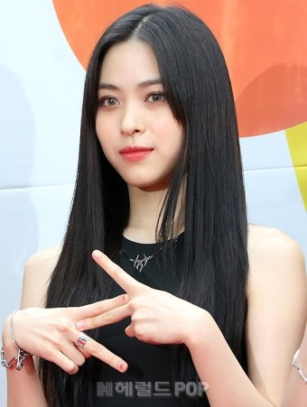
02. 데이터 – 전처리
Resize with padding
이미지의 크기를 (224, 224, 3)로 맞추어
리사이즈와 패딩을 진행하였습니다.
(340, 451, 3)
(155, 224, 3)
(224, 224, 3)

Slide 14
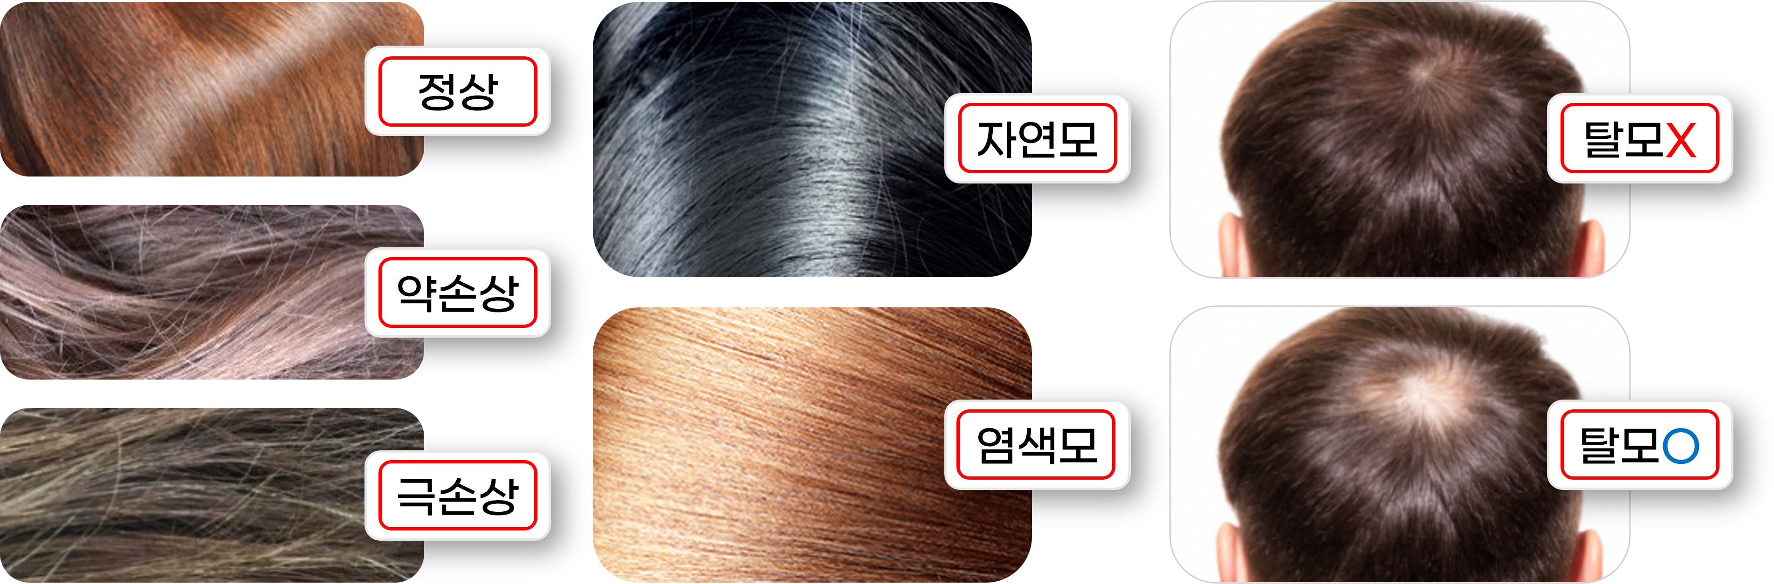
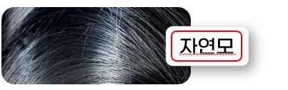
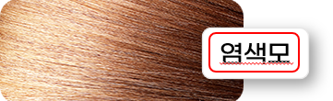
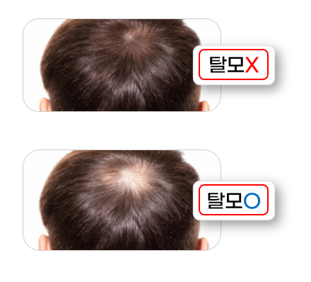
02. 데이터 – 전처리
Augmentation
라벨 간 데이터 수 균형을 위해 Augumentation을 주었습니다.
데이터 비율은 최대한 1 : 1로 맞추었습니다.
19,000 > 10,011
8,900 > 15,387
16,000 > 16,000
5,425 > 9,621
750 > 5,109
715 > 8,961
1,428 > 6,322

Slide 15
03. 모델링
Notes:
모델이 3개인 만큼 모델 별로 모델 설계와 성능 개선을 함께 보여주는 순서로 진행하였습니다.

Slide 16
03. 모델링 – 모델 설계
모델 선택
Basic CNN과 ResNet50을 선택하였습니다.
아래 그림은 모델의 구조를 간단히 나타낸 것입니다.
Basic CNN Structure
ResNet50
…
Conv2D
MaxPooling2D
Flatten
Dense
InputLayer
Functional
Flatten
Dense
Dropout

Slide 17
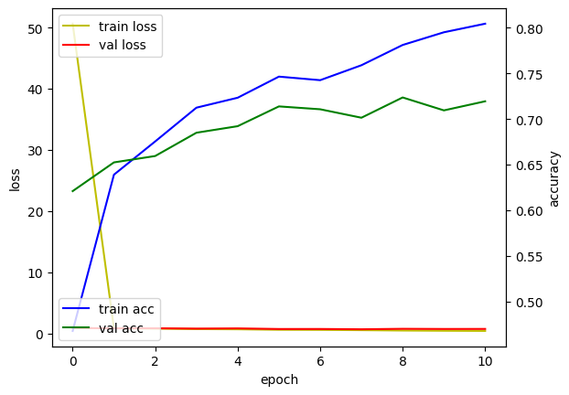
03. 모델링 – 모델 설계
손상도
Basic CNN
1차적으로 파라미터를 조정한 후 모델을 돌렸을 때 결과입니다.
EarlyStopping patience | 3
Reduce Learning rate patience | 1
activation | ReLU
learning rate | 0.001
epoch | 11(30)
batch size | 125
loss : 0.6986321806907654
accuracy : 0.7273522615432739

Slide 18
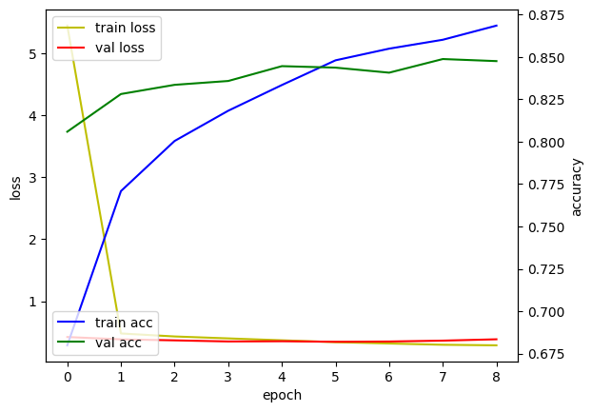
03. 모델링 – 모델 설계
손상도
ResNet50
1차적으로 파라미터를 조정한 후 모델을 돌렸을 때 결과입니다.
전이학습 여부 : 분류기만 재학습
EarlyStopping patience | 3
Reduce Learning rate patience | 1
activation | ReLU
learning rate | 0.001
epoch | 10(30)
batch size | 125
loss : 0.34049415588378906
accuracy : 0.8466247320175171

Slide 19
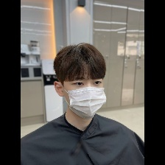
03. 모델링 – 성능 개선
손상도
데이터 핸들링
머리카락의 색이 손상도 판단에 어려움을 주었을 것이라 판단하여
손상도 모델에 사용될 이미지를 Grayscale로 바꿔주었습니다.
(224, 224, 3)
(224, 224, 1)

Slide 20
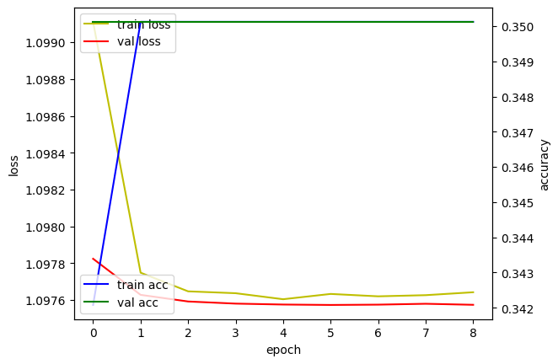
03. 모델링 – 성능 개선
손상도
데이터 핸들링
데이터 핸들링 후 Basic CNN 모델을 돌렸을 때 결과입니다.
데이터 차원이 축소되어 오히려 정확도가 낮아졌습니다.
EarlyStopping patience | 3
Reduce Learning rate patience | 1
activation | ReLU
learning rate | 0.001
epoch | 9(30)
batch size | 125
loss : 1.0975749492645264
accuracy : 0.3501224219799042

Slide 21
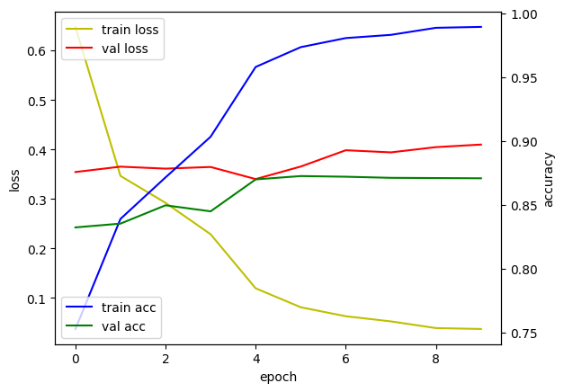
03. 모델링 – 성능 개선
손상도
데이터 핸들링
데이터 핸들링 후 ResNet50 모델을 돌렸을 때 결과입니다.
다시 (224, 224, 3)으로 변경하여 진행하였습니다.
EarlyStopping patience | 3
Reduce Learning rate patience | 1
activation | ReLU
learning rate | 0.001
epoch | 11(30)
batch size | 125
loss : 0.4020361304283142
accuracy : 0.8760056495666504

Slide 22
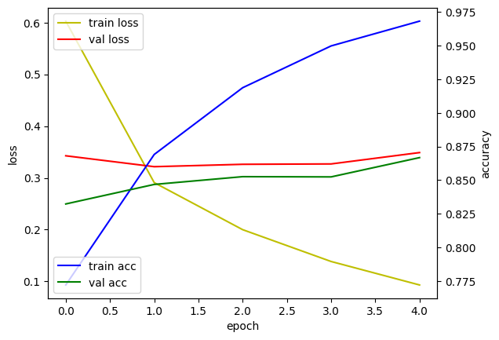
03. 모델링 – 성능 개선
손상도
모델 핸들링
모델 핸들링 후 ResNet50 모델을 돌렸을 때 결과입니다.
전이학습 여부 : 하위층 일부(20층)
EarlyStopping patience | 3
Reduce Learning rate patience | 1
activation | ReLU
learning rate | 0.0001
epoch | 5(30)
batch size | 125
loss : 0.334693700075149
accuracy : 0.868835270404815

Slide 23
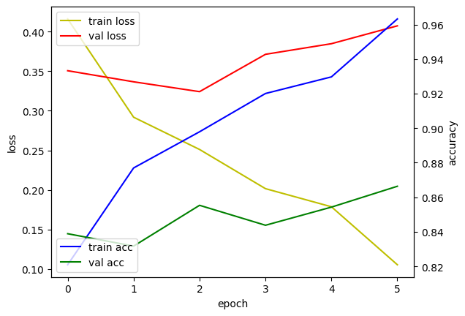
03. 모델링 – 성능 개선
손상도
모델 핸들링
모델 핸들링 후 ResNet50 모델을 돌렸을 때 결과입니다.
전이학습 여부 : 분류기만 재학습 + fine-tune
EarlyStopping patience | 3
Reduce Learning rate patience | 1
activation | ReLU
learning rate | 0.001 0.0001(fine-tune)
epoch | 6
batch size | 125
loss : 0.3781234622001648
accuracy : 0.8679608702659607

Slide 24
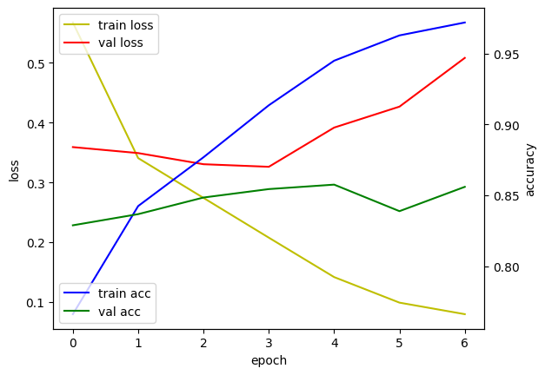
03. 모델링 – 성능 개선
손상도
모델 핸들링
모델 핸들링 후 ResNet50 모델을 돌렸을 때 결과입니다.
전이학습 여부 : 전부 재학습
EarlyStopping patience | 3
Reduce Learning rate patience | 1
activation | ReLU
learning rate | 0.001
epoch | 7(30)
batch size | 125
loss : 0.44388511776924133
accuracy : 0.8704092502593994

Slide 25
03. 모델링 – 성능 개선
손상도
모델 핸들링
모델 핸들링 후 ResNet50 모델을 돌렸을 때 결과입니다.
전이학습 여부 : 전부 재학습
EarlyStopping patience | 3
Reduce Learning rate patience | 1
activation | Swish
learning rate | 0.001
epoch | 7(30)
batch size | 125
loss : 0.44388511776924133
accuracy : 0.8704092502593994

Slide 26
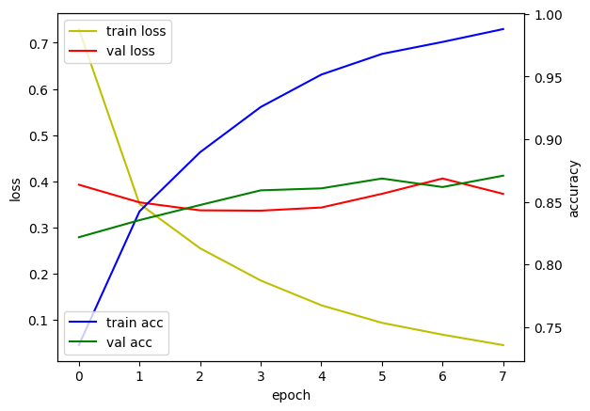
03. 모델링 – 성능 개선
손상도
모델 핸들링
모델 핸들링 후 ResNet50 모델을 돌렸을 때 결과입니다.
전이학습 여부 : 전부 재학습
손상도 모델의 경우 이렇게 했을 때 가장 성능이 좋았습니다.
EarlyStopping patience | 5
Reduce Learning rate patience | 3
activation | LeakyReLU
learning rate | 0.00001
epoch | 8(30)
batch size | 125
loss : 0.3647293150424957
accuracy : 0.8718083500862122

Slide 27
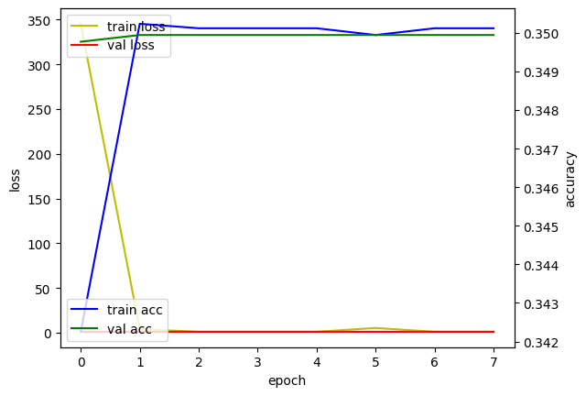
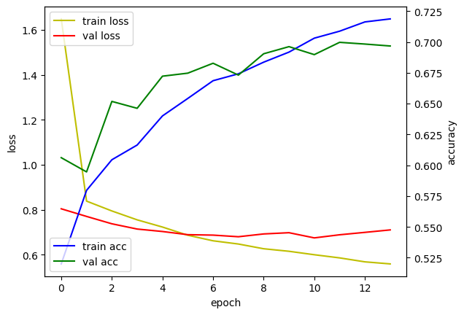
03. 모델링 – 성능 개선
손상도
그 외 모델들
추가적으로 다른 모델을 돌렸을 때 결과입니다.
InceptionResNetV2 분류기만 재학습
NasNetMobile 분류기만 재학습
loss : 1.0975652933120728
accuracy : 0.35029730200767517
loss : 0.7273838520050049
accuracy : 0.6969220042228699

Slide 28

03. 모델링 – 성능 개선
손상도
앙상블
Basic CNN 모델을 제외한 세 모델을 앙상블한 결과
유의미한 성능개선을 보이지는 못했습니다.
ResNet50 전부 재학습
NasNetMobile 분류기만 재학습
InceptionResNetV2 분류기만 재학습
ResNet50 전부 재학습
loss : 0.3647293150424957
accuracy : 0.8718083500862122
loss : 0.5431610941886902 accuracy : 0.8620147109031677

Slide 29
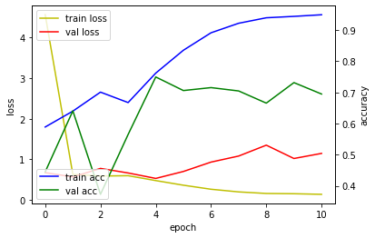
03. 모델링 – 모델 설계
염색 유무
Basic CNN
1차적으로 파라미터를 조정한 후 모델을 돌렸을 때 결과입니다.
EarlyStopping patience | 3
Reduce Learning rate patience | 1
activation | ReLU
learning rate | 0.001
epoch | 11(30)
batch size | 32
loss : 1.18325125203178383
accuracy : 0.6740087866783142

Slide 30
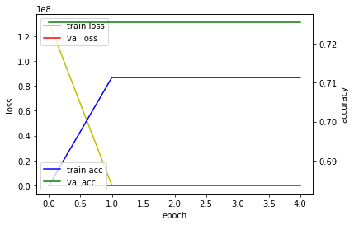
03. 모델링 – 모델 설계
염색 유무
ResNet50
1차적으로 파라미터를 조정한 후 모델을 돌렸을 때 결과입니다.
전이학습 여부 : 분류기만 재학습
EarlyStopping patience | 3
Reduce Learning rate patience | 1
activation | ReLU
learning rate | 0.001
epoch | 5(15)
batch size | 32
loss : 0.6010827418741034
accuracy : 0.711318428389177

Slide 31
03. 모델링 – 성능 개선
염색 유무
데이터 핸들링
염색 유무 모델의 경우 자연모 데이터로의 편향이 필요하다고 판단되어
염색모 데이터는 추가로 개수를 줄이고,
자연모 데이터에만 추가로 Augumentation을 주었습니다.
8,900 > 15,387 > 25,398
16,000 > 16,000 > 10,050
Notes:
한국인 기준으로 염색을 하지않은 자연머리색은 해봐야 검은색 자연갈색으로 바리에이션이 넓지 않지만
염색이라는 것은 머리의 특정부분만 염색하는 브릿지나 투톤염색등 색의 조합까지 생각하면 사실상 무한대의 범위임
그래서 만약 자연모와 염색모 데이터에 대해 경계선을 그린다면 자연모쪽으로 경계선을 당기는 즉, 특정 데이터 편향을 주기위해 일부러 데이터의 수의 균형을 깨뜨렸다.

Slide 32
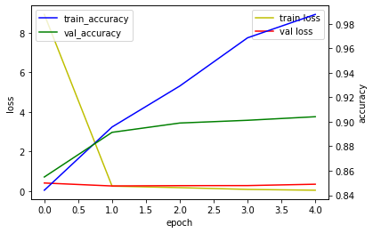
03. 모델링 – 성능 개선
염색 유무
데이터 핸들링
데이터 핸들링 후 Basic CNN 모델을 돌렸을 때 결과입니다.
이후 파라미터 변경에도 유의미한 성능 개선이 보이지 않아
ResNet50의 성능개선 위주로 진행하였습니다.
EarlyStopping patience | 3
Reduce Learning rate patience | 1
activation | ReLU
learning rate | 0.001
epoch | 5(30)
batch size | 64
loss : 0.34592515230178833
accuracy : 0.8983524441719055

Slide 33
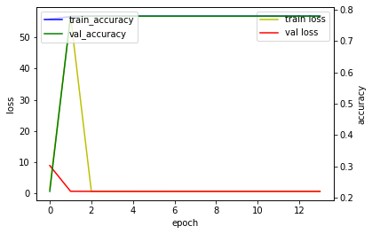
03. 모델링 – 성능 개선
염색 유무
데이터 핸들링
데이터 핸들링 후 ResNet50 모델을 돌렸을 때 결과입니다.
전이학습 여부 : 전부 재학습
EarlyStopping patience | 3
Reduce Learning rate patience | 1
activation | ReLU
learning rate | 0.001
epoch | 14(30)
batch size | 32
loss : 0.5273253321647644
accuracy : 0.7796704769134521

Slide 34
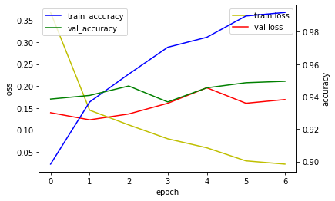
03. 모델링 – 성능 개선
염색 유무
모델 핸들링
모델 핸들링 후 ResNet50 모델을 돌렸을 때 결과입니다.
전이학습 여부 : 하위층 일부(32층)
EarlyStopping patience | 5
Reduce Learning rate patience | 3
activation | ReLU
learning rate | 0.001
epoch | 7(30)
batch size | 32
loss : 0.2550031244754791
accuracy : 0.9514102339744568

Slide 35
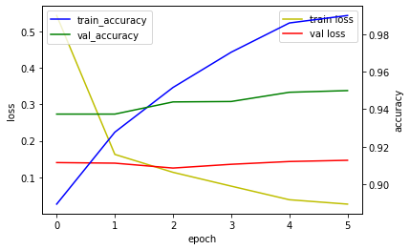
03. 모델링 – 성능 개선
염색 유무
모델 핸들링
모델 핸들링 후 ResNet50 모델을 돌렸을 때 결과입니다.
전이학습 여부 : 하위층 일부(20층)
염색 유무 모델의 경우 이렇게 했을 때 가장 성능이 좋았습니다.
EarlyStopping patience | 3
Reduce Learning rate patience | 1
activation | ReLU
learning rate | 0.001
epoch | 6(30)
batch size | 32
loss : 0.13845694065093994
accuracy : 0.9553197622299194

Slide 36
03. 모델링 – 성능 개선
염색 유무
앙상블
추가적으로 두 모델을 앙상블 돌렸을 때 결과입니다.
유의미한 성능개선을 보이지는 않았습니다.
ResNet50 하위층 일부 재학습(20층)
Basic CNN 분류기만 재학습
ResNet50 하위층 일부 재학습(32층)
ResNet50 하위층 일부 재학습(20층)
loss : 0.13845694065093994
accuracy : 0.9553197622299194
loss : 0.1599733978509903
accuracy : 0.9313040971755981

Slide 37
03. 모델링 – 성능 개선
두피 상태
데이터 핸들링
두피 상태 모델의 경우 Augmentation을 했음에도 불구하고
데이터 양이 너무 적어 underfit이 지속적으로 발생하였습니다.
때문에 train 데이터의 비율을 높인 후 모델을 재설계하였습니다.
train rate | val rate | test rate
0.6 | 0.2 | 0.2
탈모X
train rate | val rate | test rate
0.9 | 0.05 | 0.05
탈모O
Notes:
손상모 모델과 염색모 모델에 대해 각기 다른 데이터 핸들링 전략을 세우고 접근하였으나 하나는 실패하였고 하나는 성공하였기 때문에 이 결과를 바탕으로 두피 상태 모델의 데이터 핸들링 방향을 잡았습니다.

Slide 38
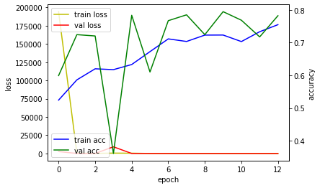
03. 모델링 – 성능 개선
두피 상태
데이터 핸들링
데이터 핸들링 후 Basic CNN 모델을 돌렸을 때 결과입니다.
EarlyStopping patience | 3
Reduce Learning rate patience | 1
activation | LeakyReLU
learning rate | 0.01
epoch | 13(30)
batch size | 32
loss : 11.686112403869629
accuracy : 0.8250688910484314

Slide 39
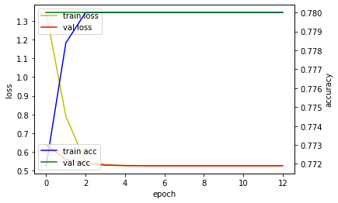
03. 모델링 – 성능 개선
두피 상태
데이터 핸들링
데이터 핸들링 후 ResNet50 모델을 돌렸을 때 결과입니다.
전이학습 여부 : 분류기만 재학습
EarlyStopping patience | 3
Reduce Learning rate patience | 1
activation | ReLU
learning rate | 0.01
epoch | 10(30)
batch size | 32
loss : 0.5273244976997375
accuracy : 0.7796704769134521

Slide 40
03. 모델링 – 성능 개선
두피 상태
모델 핸들링
Basic CNN 모델 구조에 변화를 주어 성능 개선을 시도하였습니다.
아래 Basic CNN의 기본 구조도에서
input layer
Conv
Max
Pooling
Conv
Max
Pooling
(224,224,3)
filtersize : (3, 3)
filter 개수 : 64
stride : 1
filtersize : (2, 2)
filtersize : (3, 3)
filter 개수 : 128
stride : 1
filtersize : (2, 2)
Conv
Flatten
dense
_1
dense
_2
filtersize : (3, 3)
filter 개수 : 256
stride : 1
node 수 : 32
activation : Sigmoid

Slide 41
03. 모델링 – 성능 개선
두피 상태
모델 핸들링
데이터의 복잡도에 비해 모델 복잡도가 부족하다고 판단되었기에
Pooling과 Conv층을 추가하였고,
Flatten이후의 dense layer의 node 수를 증가시켰습니다.
input layer
Conv
Max
Pooling
Conv
Max
Pooling
(224,224,3)
filtersize : (3, 3)
filter 개수 : 64
stride : 1
filtersize : (2, 2)
filtersize : (3, 3)
filter 개수 : 128
stride : 1
filtersize : (2, 2)
Conv
Max
Pooling
Conv
Flatten
dense
_1
dense
_2
filtersize : (3, 3)
filter 개수 : 256
stride : 1
filtersize : (2, 2)
filtersize : (3, 3)
filter 개수 : 512
stride : 1
node 수 : 64
activation : Sigmoid

Slide 42
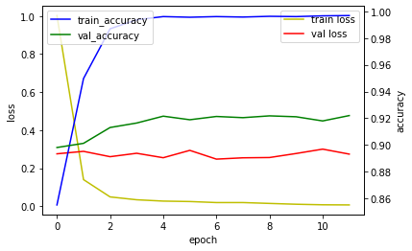
03. 모델링 – 성능 개선
두피 상태
모델 핸들링
모델 핸들링 후 Basic CNN 모델을 돌렸을 때 결과입니다.
추가하기 전과 후를 비교해 보았을 때 큰 폭의 성능 개선을 보였습니다.
EarlyStopping patience | 3
Reduce Learning rate patience | 1
activation | LeakyReLU
learning rate | 0.0001
epoch | 10(30)
batch size | 32
loss : 0.2624344527721405
accuracy : 0.9156660437583923

Slide 43
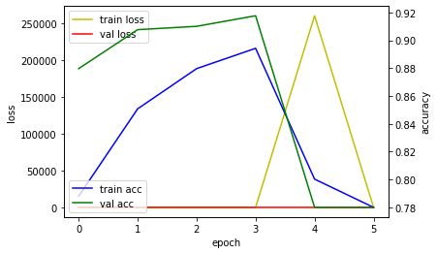
03. 모델링 – 성능 개선
두피 상태
모델 핸들링
모델 핸들링 후 ResNet50 모델을 돌렸을 때 결과입니다.
전이학습 여부 : 하위층 전부 재학습
EarlyStopping patience | 3
Reduce Learning rate patience | 1
activation | ReLU
learning rate | 0.001
epoch | 10(30)
batch size | 32
loss : 0.19793617725372314
accuracy : 0.9089639782905579

Slide 44
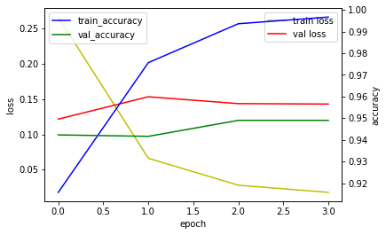
03. 모델링 – 성능 개선
두피 상태
모델 핸들링
모델 핸들링 후 ResNet50 모델을 돌렸을 때 결과입니다.
전이학습 여부 : 하위층 일부(25층) + fine tune
EarlyStopping patience | 3
Learning rate Schedular | 3
activation | LeakyReLU
learning rate | 0.0001
epoch | 10(30)
batch size | 32
loss : 0.12613238394260406
accuracy : 0.9447081685066223
Notes:
특히 learning rate schedular를 추가함으로써 기존에 수렴하지 않던 acuuracy를 지속적인 learning rate 감소를 통해 수렴시켰습니다.

Slide 45
03. 모델링 – 성능 개선
두피 상태
모델 핸들링
ResNet50의 경우에도 모델 구조에 변화를 주어 성능 개선을 시도하였습니다.
아래 ResNet50의 기본 구조도에서
drop out
0.5
input layer
ResNet50
Flatten
dense
_1
dense
_2
node 수
256
activation
ReLU
activation
Sigmoid

Slide 46
03. 모델링 – 성능 개선
두피 상태
모델 핸들링
2개의 dense층 및 drop out을 추가하여
전이학습하는 방식을 선택하였습니다.
drop out
0.5
drop out
0.4
drop out
0.3
input layer
ResNet50
Flatten
dense
_1
dense
_2
dense
_3
dense
_4
node 수
256
activation
LeakyReLU
node 수
128
activation
LeakyReLU
node 수
64
activation
LeakyReLU
activation
Sigmoid

Slide 47
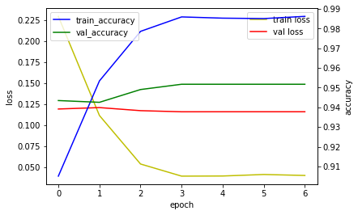
03. 모델링 – 성능 개선
두피 상태
모델 핸들링
추가하기 전과 후를 비교해 보았을 때
드라마틱한 차이를 보이진 않았지만 가장 좋은 성능을 보였습니다.
Dense layer 및 drop out 추가 전
Dense layer 및 drop out 추가 후
loss: 0.12613238394260406
accuracy: 0.9447081685066223
loss : 0.12058556079864502
accuracy: 0.9514102339744568

Slide 48
03. 모델링 – 성능 개선
두피 상태
앙상블
추가적으로 두 모델을 앙상블 돌렸을 때 결과입니다.
유의미한 성능개선을 보이지는 않았습니다.
ResNet50 하위층 일부 재학습(25층) + fine tune
Basic CNN 모델 핸들링
ResNet50 하위층 일부 재학습(25층)
loss : 0.12058556079864502
accuracy : 0.9514102339744568
loss : 0.13672448694705963
accuracy : 0.9430326819419861

Slide 49
04. 결과 분석

Slide 50
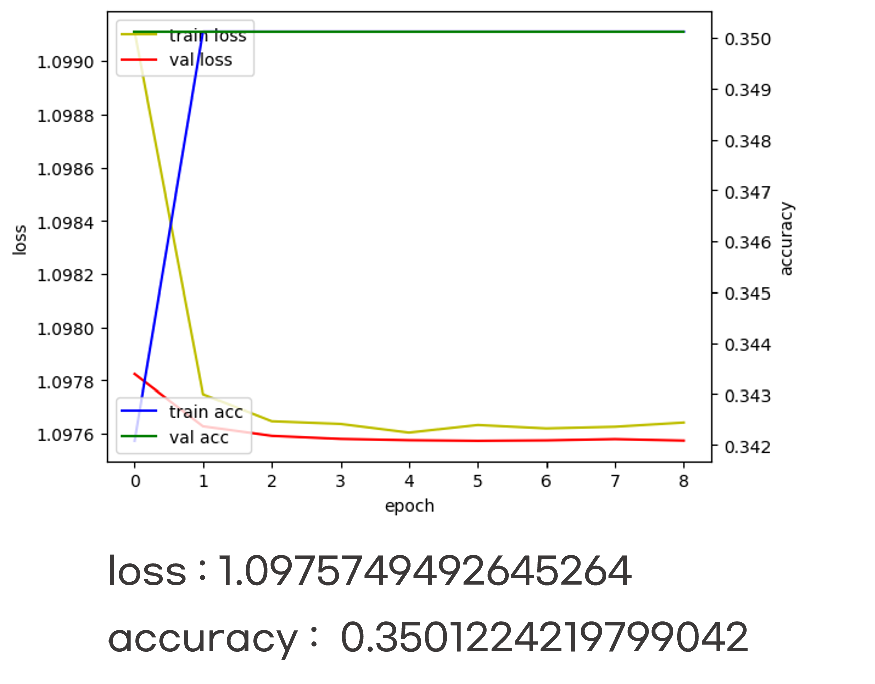
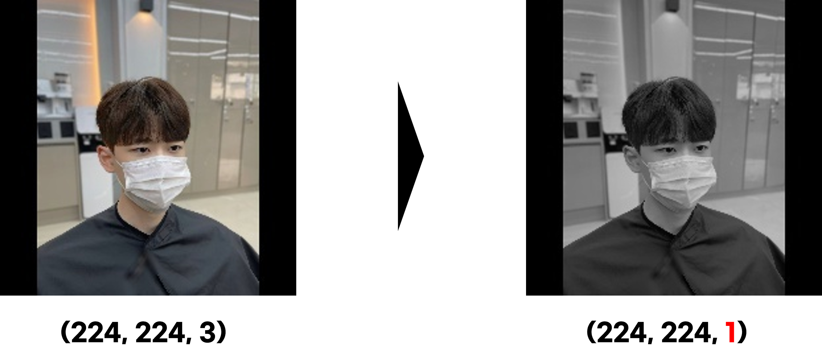
04. 결과 분석 – 모델별 해석
인간
!= 컴퓨터
손상모 모델의 경우 색은 손상도 판단의 기준이 되지 않을 것이라 생각한 것.

Slide 51
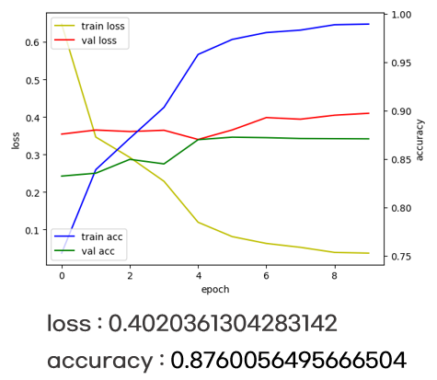
04. 결과 분석 – 모델별 해석
인간
!= 컴퓨터
손상모 모델의 경우 색은 손상도 판단의 기준이 되지 않을 것이라 생각한 것.
인간이 당연하게 여기는 판단 기준이 컴퓨터에게는 그렇지 않을 수 있기 때문에
실제 모델을 돌려보기 전까지 확언하지 않는 자세가 필요하다.

Slide 52
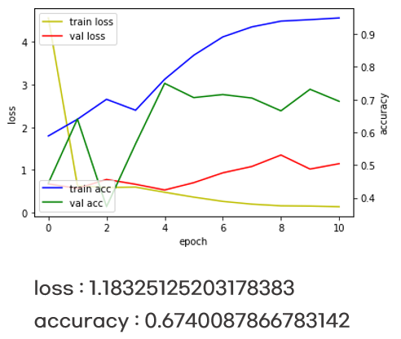
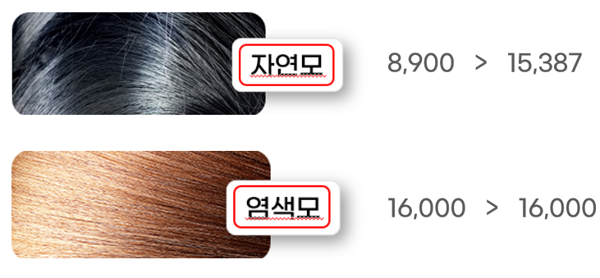
04. 결과 분석 – 모델별 해석
인간
!= 컴퓨터
염색 유무 모델의 경우 자연모와 염색모에 대해
데이터적인 측면으로 접근할 필요가 있다고 판단한 것.

Slide 53
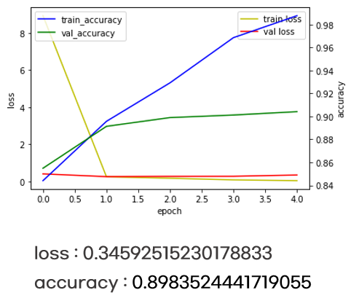
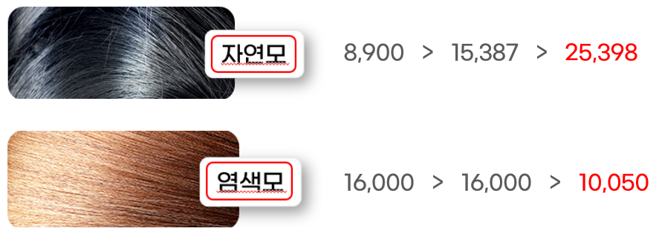
04. 결과 분석 – 모델별 해석
인간
!= 컴퓨터
염색 유무 모델의 경우 자연모와 염색모에 대해
데이터적인 측면으로 접근할 필요가 있다고 판단한 것.
손상모 모델에서의 실패를 반면교사 삼아 컴퓨터의 관점에서 접근한 결과
성능개선에서 유의미한 결과가 도출되었다.

Slide 54

04. 결과 분석 – 모델별 해석
모델 복잡도와
Weight 수
두피 상태 모델의 경우 모델 폼 변경 결과의 지향하는 바가
Basic CNN과 ResNet50 둘 다 같았지만,
변경 방식이 달라 그 결과도 달랐다는 것.
ResNet50
총 Weight 수 : 49,278,337 49,319,297
Flatten 이후에 층을 추가하면서 weight 수가 늘어났지만
총 weight 수 대비 증가율이 높지 않아 드라마틱한 변화 無

Slide 55

04. 결과 분석 – 모델별 해석
모델 복잡도와
Weight 수
두피 상태 모델의 경우 모델 폼 변경 결과의 지향하는 바가
Basic CNN과 ResNet50 둘 다 같았지만,
변경 방식이 달라 그 결과도 달랐다는 것.
Basic CNN
총 Weight 수 : 22,522,049 20,500,993
Flatten 이전에 층을 추가하면서 비선형성을 늘렸지만
Pooling layer 추가로 weight 수 감소를 통한 성능개선 有

Slide 56

04. 결과 분석 – 개선사항
리소스
부족!
GPU와 RAM의 사용량이 한정적이었고,
다양한 시도를 하기에 컴퓨터 처리 속도가 따라가지 못했습니다.
데이터 용량이 클 경우 RAM 소진 후 세션 다운
학습 속도가 현저히 떨어지는 상황 발생
GPU 연결 불가로 인해 강제 CPU 사용

Slide 57

04. 결과 분석 – 개선사항
리소스
부족!
모발 이미지의 특성상 원본 크기를 줄이는 것이 모델 성능에 영향이 있을 것이라 판단되어,
Resize 전후 이미지를 비교 검증해보고 싶었으나,
연산량 등의 문제 때문에 이미지 크기에서 타협을 볼 수 밖에 없었습니다.
(224, 224, 3)
(1080, 1080, 3)
Notes:
모발 이미지는 화질이 높아야 갈라짐과 윤기 등의 판단에 근거가 될 것이라 판단하여,

Slide 58


04. 결과 분석 – 개선사항
데이터
부족!
Augmentation을 할 필요가 없을 정도로
많은 데이터를 확보하고 싶었으나 그러지 못했습니다.
두피 상태 데이터의 경우 데이터 불균형이 발생하였습니다.
학습시킬 데이터가 부족해 underfit이 발생하였다고 판단
실제로 train rate를 높인 뒤 underfit이 해소되었지만
데이터의 불균형은 감수한 상태로 성능개선 진행

Slide 59



04. 결과 분석 – 개선사항
시간
부족!
앙상블을 통해 성능을 개선할 충분한 시간이 없었습니다.
조금 더 다양한 모델을 돌려볼 시간이 있었다면 다양한 앙상블의 경우의 수를 통해
성능을 극한까지 끌어올릴 수 있었을 것이라 판단됩니다.
모든 앙상블 시도에서 유의미한 성능 개선을 이끌어내지 못함.
데이터 핸들링을 다르게 한 같은 모델들의 앙상블,
같은 데이터로 모델 핸들링을 다르게 했을 때의 앙상블,
나아가 이 둘의 앙상블 등 경우의 수는 매우 많으므로
결국 유의미한 성능 개선을 차후에는 이끌어냈을 것으로 예상됨.

Slide 60



*애플리케이션 소개서 컨셉의 가상 프로젝트 입니다.
AI 기반 모발 상태 자동 분류
대한민국 1등
모발 케어 앱
돌아와요 머리 머리

Slide 61

*애플리케이션 소개서 컨셉의 가상 프로젝트 입니다.
04. 결과 분석 – 확장 가능성
가상 앱 출시 발표
돌아와요 머리머리
가상 앱 출시를 통해 실제 모델을 통한 확장 가능성과 가치 창출을
직관적으로 보여드리고자 준비했습니다.
사진을 통해
사용자의 헤어 및 두피 상태를 분석하여
맞춤 제품 및 케어 방법을
추천해주는 어플리케이션입니다.
손상도 | 염색 유무 | 두피 상태
정상 | 자연모 | 탈모X
약손상
 | 염색모 | 탈모O
극손상

Slide 62


*애플리케이션 소개서 컨셉의 가상 프로젝트 입니다.
04. 결과 분석 – 확장 가능성
가상 앱 출시 발표
돌아와요 머리머리
STEP 1
- 정수리와 머리카락이 잘 나오게 사진을 찍어주세요!
정면 사진은
손상도와 염색 여부를
정수리 사진은
두피 상태 분석을 위해
사용됩니다.

Slide 63

*애플리케이션 소개서 컨셉의 가상 프로젝트 입니다.
04. 결과 분석 – 확장 가능성
가상 앱 출시 발표
돌아와요 머리머리
STEP 2
- AI가 사용자의 모발 상태를 분석합니다!
데모 버전의 프로토타입을
만들어보았습니다.
우측 영상은
실제 저희 모델을 활용하여
데모 앱 중 분류 상황을
구현한 것입니다.

Slide 64

*애플리케이션 소개서 컨셉의 가상 프로젝트 입니다.
04. 결과 분석 – 확장 가능성
가상 앱 출시 발표
돌아와요 머리머리
STEP 2
- AI가 사용자의 모발 상태를 분석합니다!
데모 버전의 프로토타입을
만들어보았습니다.
우측 영상은
실제 저희 모델을 활용하여
데모 앱 중 분류 상황을
구현한 것입니다.

Slide 65
*애플리케이션 소개서 컨셉의 가상 프로젝트 입니다.
04. 결과 분석 – 확장 가능성
가상 앱 출시 발표
돌아와요 머리머리
STEP 3
- 분석 완료 후 모발 상태에 따른 제품을 추천합니다!
손상도와 두피 상태에 따라
적절한 영양 성분이 함유된
제품을 추천해드립니다.
*염색모 혹은 탈모의 경우
전용 제품을 추가로 추천합니다.

Slide 66
*애플리케이션 소개서 컨셉의 가상 프로젝트 입니다.
04. 결과 분석 – 확장 가능성
가상 앱 출시 발표
돌아와요 머리머리
STEP 4
- 제품 추천 후 모발 상태 개선에 필요한 케어 방법을 알려드립니다!
사용자의 건강한 모발과
두피 상태를 위해
국내 헤어 아티스트의 자문을 통한
수준 높은 케어 방법을 추천합니다

Slide 67
*애플리케이션 소개서 컨셉의 가상 프로젝트 입니다.
*애플리케이션 소개서 컨셉의 가상 프로젝트 입니다.
AI 기반 모발 상태 자동 분류
대한민국 1등
모발 케어 앱
돌아와요 머리 머리
발표회에 와주셔서 진심으로 감사드립니다.
발표회에 와주셔서 진심으로 감사드립니다.

Slide 68

fin
결론
마치며..
모델의 성능 뿐만 아니라 실제 비즈니스에 적용시
필요성 여부 및 도메인 지식이 중요하다는 것을 체험하게 되었습니다.
최근 3개월 내에 염색을 한 적이 있습니까?
있다
없다
실제 앱에서는 염색 유무 모델을 설계하여 적용하는 것보다 직접 체크하게 하는 것이
더욱 효율적이고 정확도도 뛰어나기 때문에 해당 모델은 필요가 없어 보입니다.

Slide 69


fin
결론
마치며..
논문의 내용과 직결되는 내용이 많았습니다.
저자의 수많은 포기와 선택의 의도를 알 수 있었습니다.
빠른 학습을 위해 ReLU함수 사용.
GPU 하나의 메모리가 3GB로 너무 작기 때문에 두 개를 병행하여 사용.
학습 이전에 비지도학습으로 미리 학습을 했더라면 성능이 더 좋았을 것이라고 가정.
또한 충분한 컴퓨팅 파워가 있다면 네트워크의 사이즈(깊이)를 더 늘림으로써
더욱 뛰어난 성능을 발휘할 것이라 주장.

Slide 70

fin
결론
마치며..
논문의 내용과 직결되는 내용이 많았습니다.
저자의 수많은 포기와 선택의 의도를 알 수 있었습니다.
VGGNet에서 3 x 3 크기의 필터를 사용함으로써 층은 늘리면서
weight 수를 줄여 성능을 개선하였는데,
두피 상태 모델도 Flatten 이전에 layer 추가를 통해 위와 동일하게
층은 늘리면서 weight 수를 줄여 성능을 개선하는데 성공하였다.

Slide 71

부록
진행 일정
Time Table

Slide 72
끝인사
들어주셔서 감사합니다
QnA

